Slide 1

Отчет о реализации мероприятий перечня проектов «Народные инициативы» за 2021 год

Slide 2

ПЕРЕЧЕНЬ ПРОЕКТОВ
№ п/п | Наименование мероприятия | Объем финансирования - всего, руб. | в том числе из: |  | Выполнено по мероприятию
 |  |  | областного бюджета, руб. | местного бюджета, руб.
1. | Устройство спортивного многофункционального хоккейного корта в городе Слюдянка по улице Парижской Коммуны в районе дома № 84 | 2 738 603,10 | 2 546 900,80 | 191 702,30 | Изготовлено основание для корта, установлено ограждение, ворота, защитная сетка, освещение.
2. | Обустройство общественного пространства в городе Слюдянка в микрорайоне Березовый | 877 809,30 | 816 362,62 | 61 446,68 | Установлены опоры освещения, отсыпана пешеходная зона, установлены скамейки, урны, лестничный пролет с периллами для удобства спуска.
3. | Поставка спортивной площадки для воркаута в городе Слюдянка для установки (своими силами) в парке Железнодорожник | 286 071,60 | 266 046,58 | 20 025,02 | Приобретены спортивные элементы для занятия уличной гимнастикой, и установлены в парке Железнодорожник
4. | Поставка декоративных часов с подсветкой для установки (своими силами) на водонапорной башне в городе Слюдянка | 263 000 | 244 590 | 18 410 | Приобретены декоративные часы с подсветкой и музыкальным сопровождением, установлены на водонапорной башне.
Итого: |  | 4 165 484 | 3 873 900 | 291 584

Slide 3
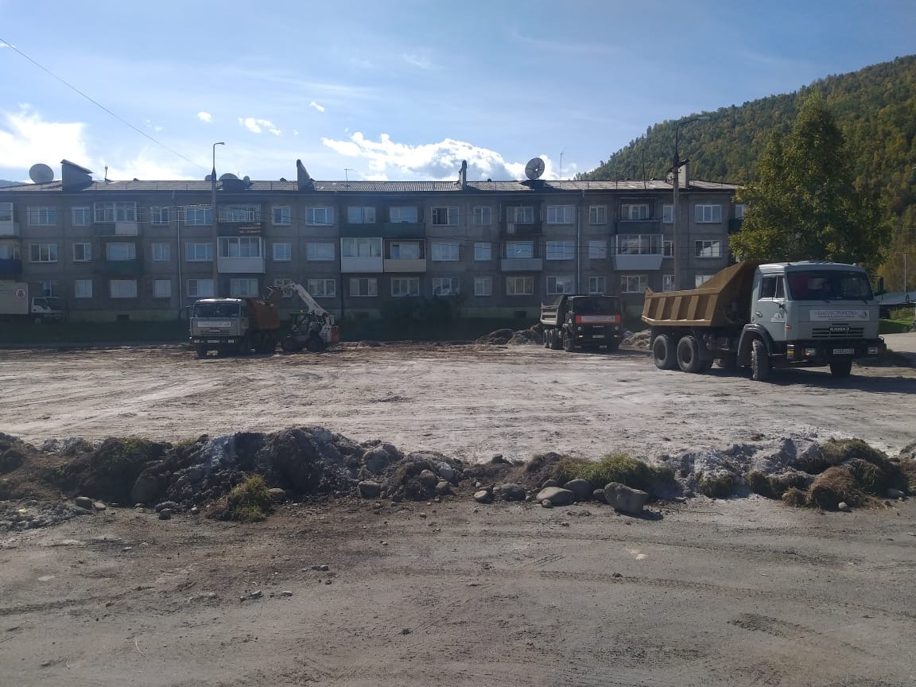
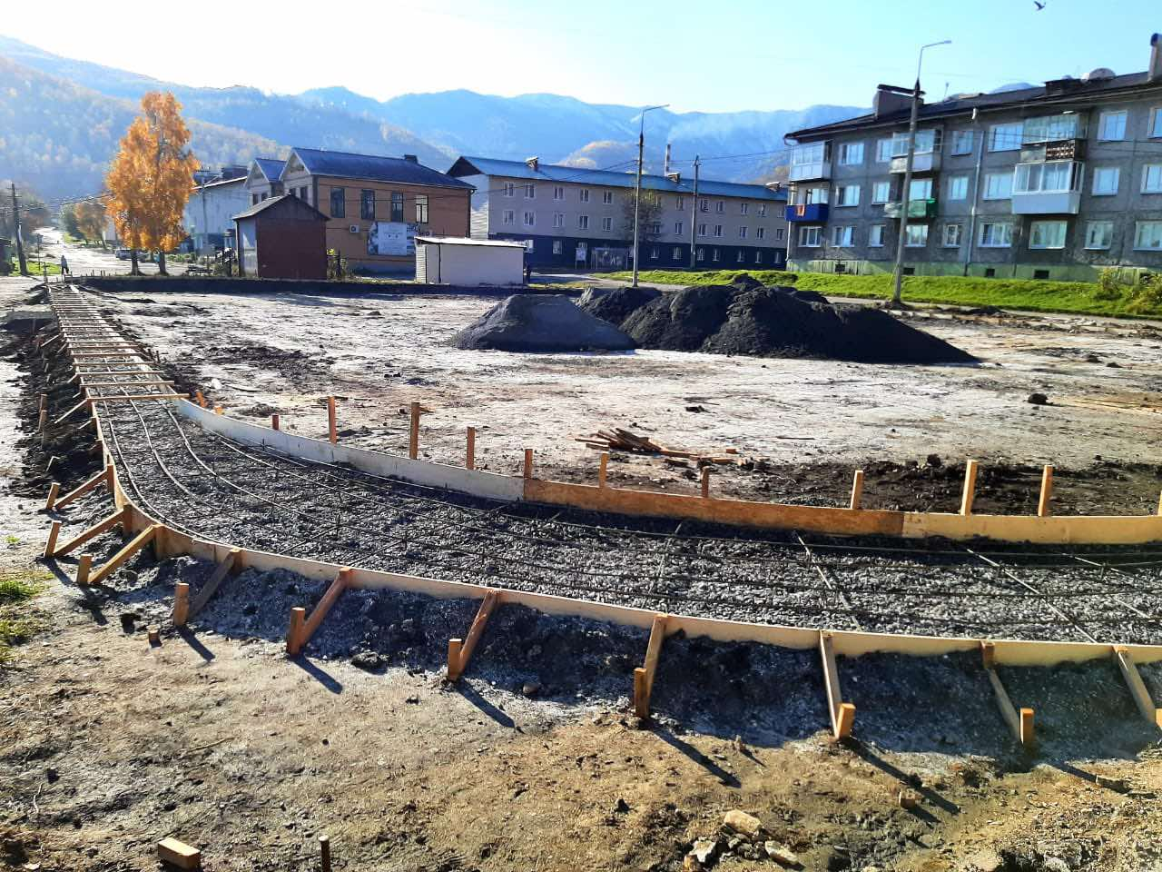
Устройство спортивного многофункционального хоккейного корта в городе Слюдянка по улице Парижской Коммуны в районе дома № 84
Начало работ:

Slide 4
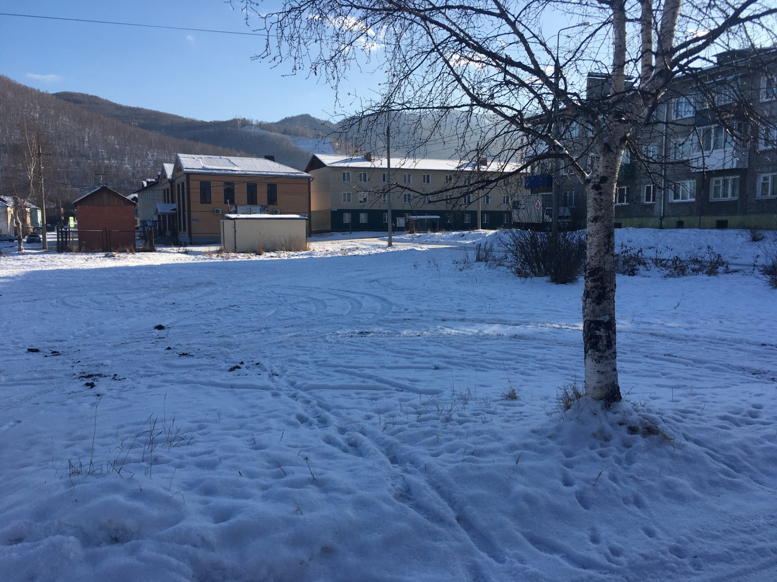
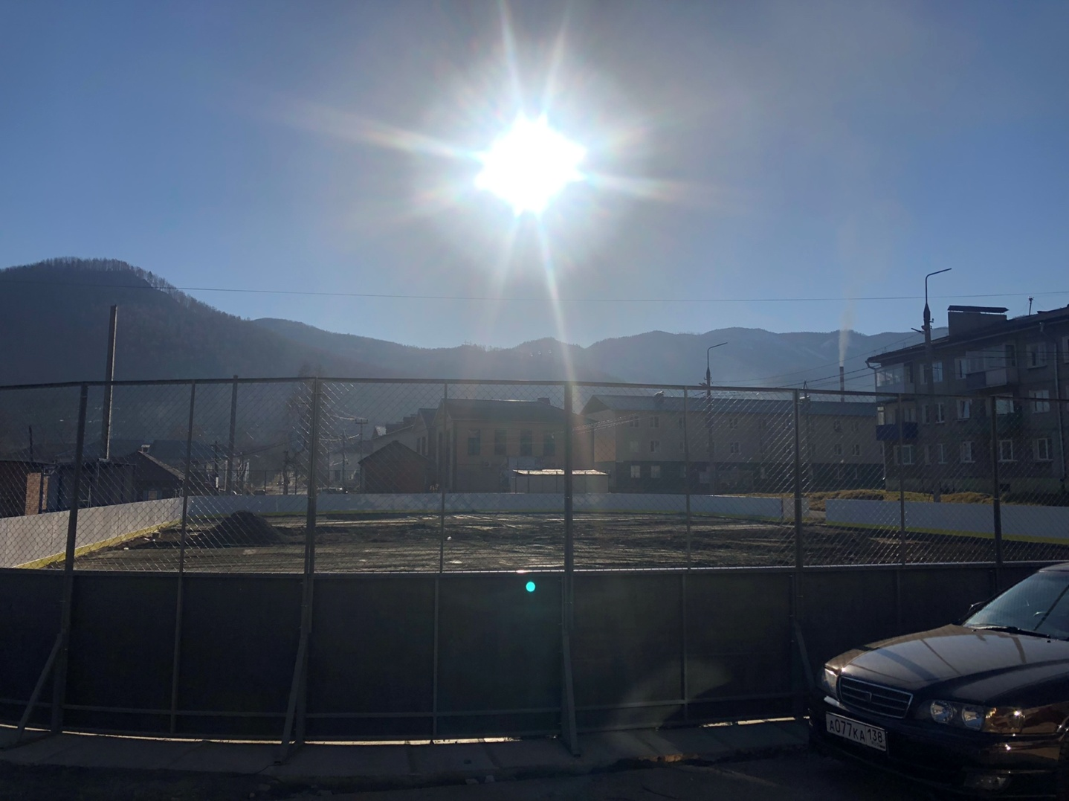
Устройство спортивного многофункционального хоккейного корта в городе Слюдянка по улице Парижской Коммуны в районе дома № 84
ДО
ПОСЛЕ

Slide 5
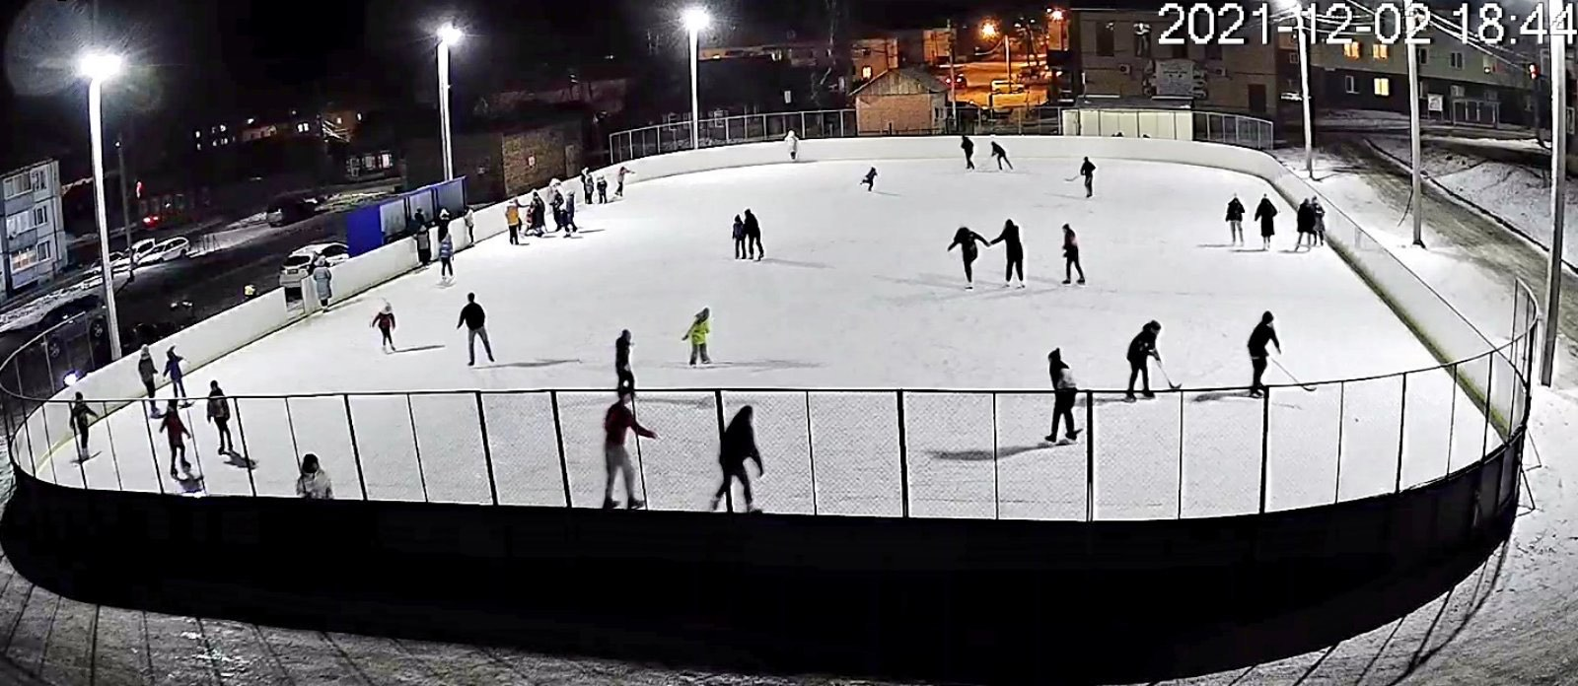
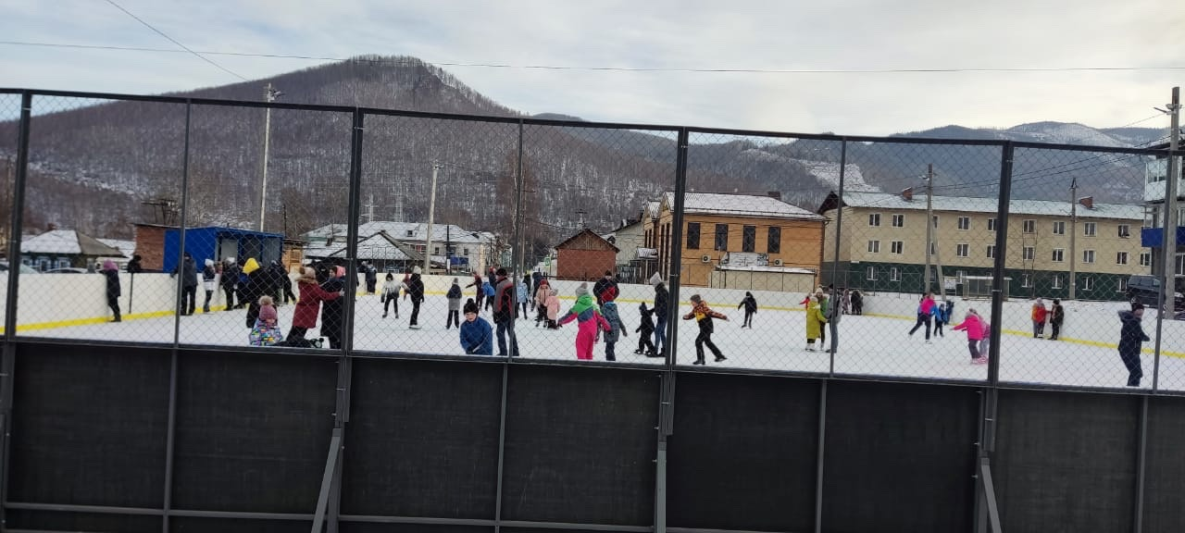
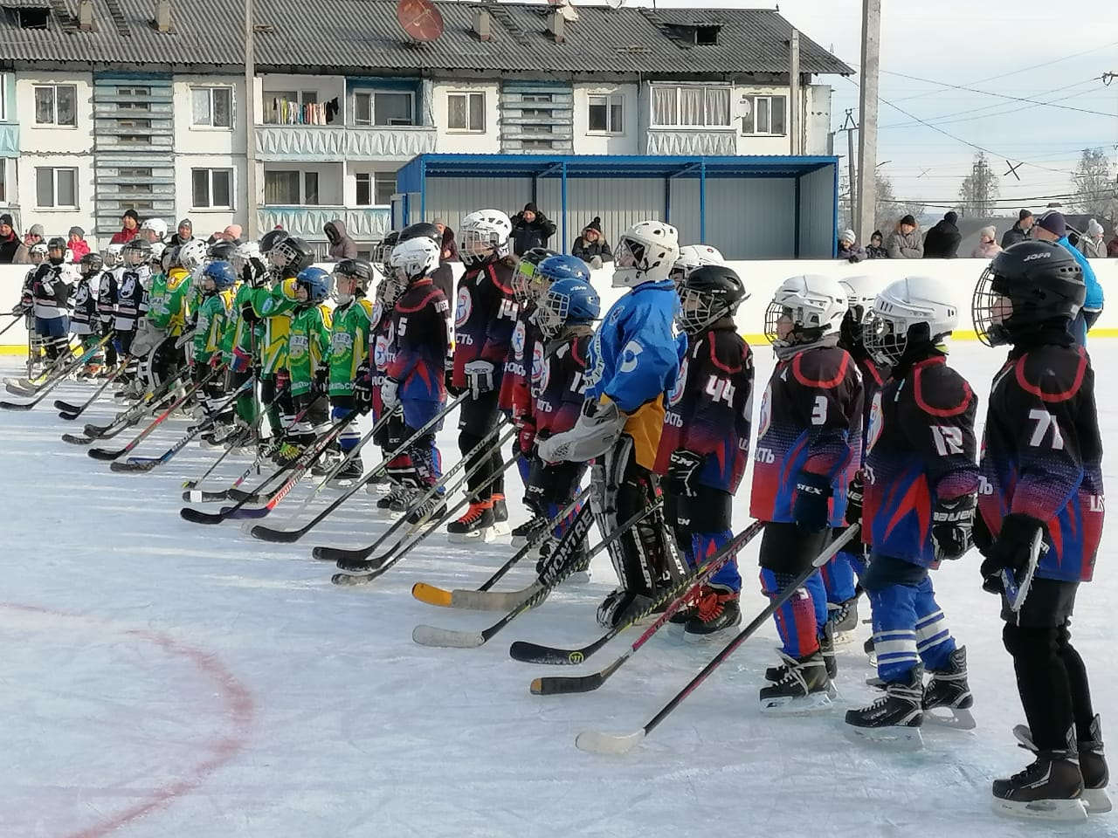
Устройство спортивного многофункционального хоккейного корта в городе Слюдянка по улице Парижской Коммуны в районе дома № 84

Slide 6
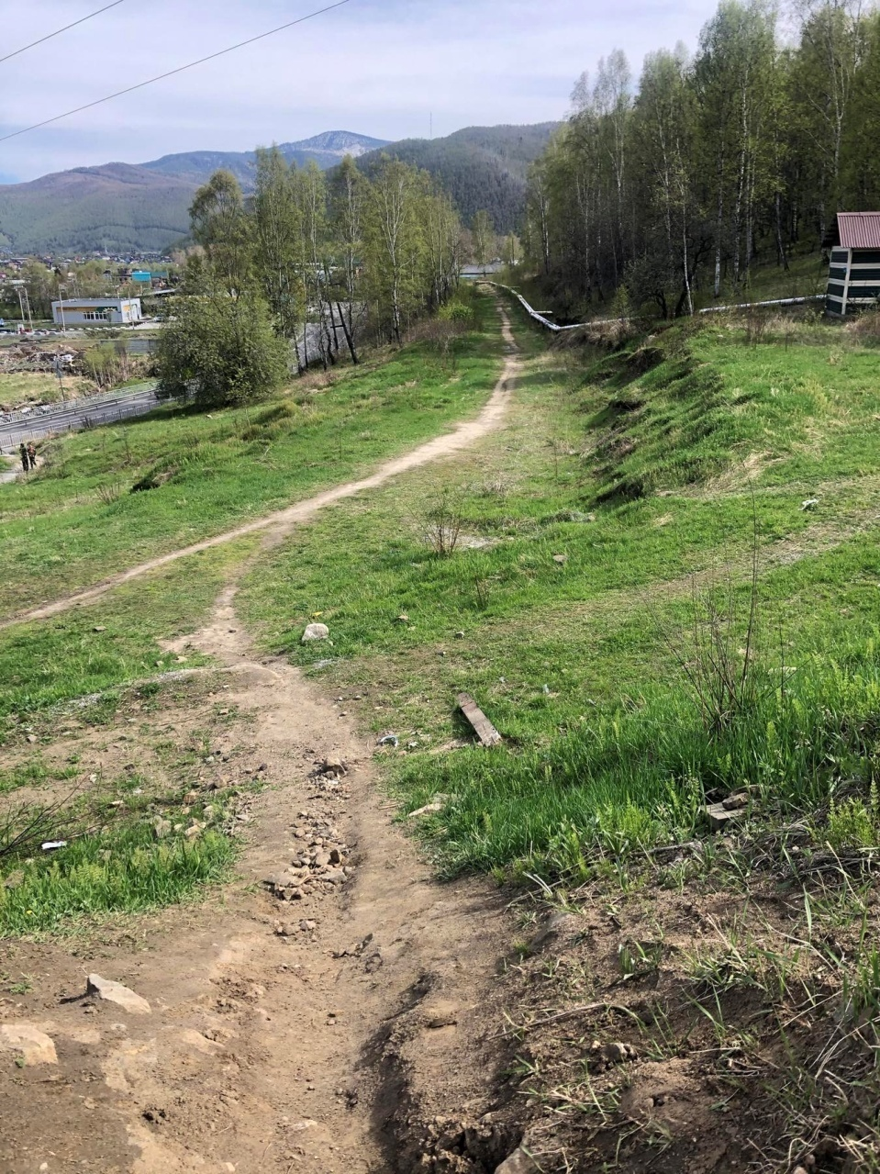
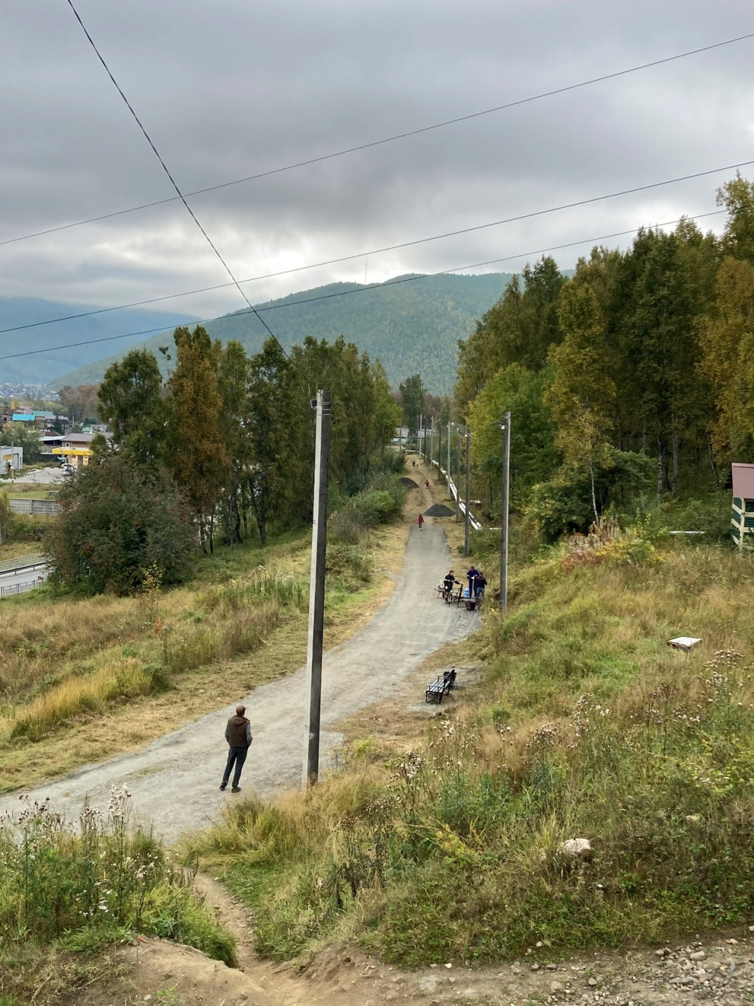
Обустройство общественного пространства в городе Слюдянка в микрорайоне Березовый
ДО
ПОСЛЕ

Slide 7
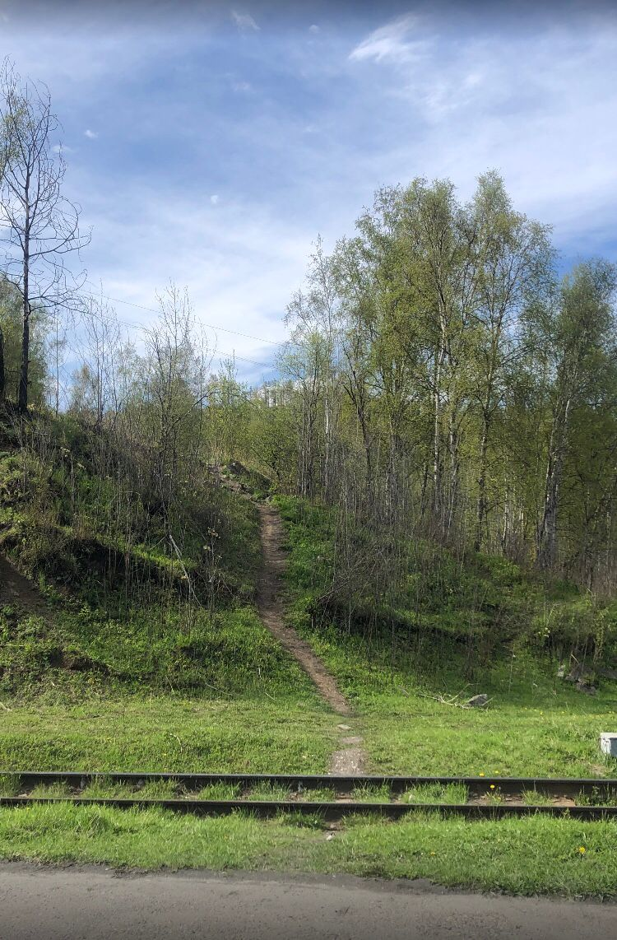
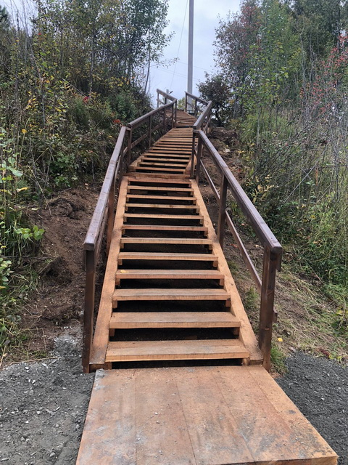
Обустройство общественного пространства в городе Слюдянка в микрорайоне Березовый
ДО
ПОСЛЕ

Slide 8
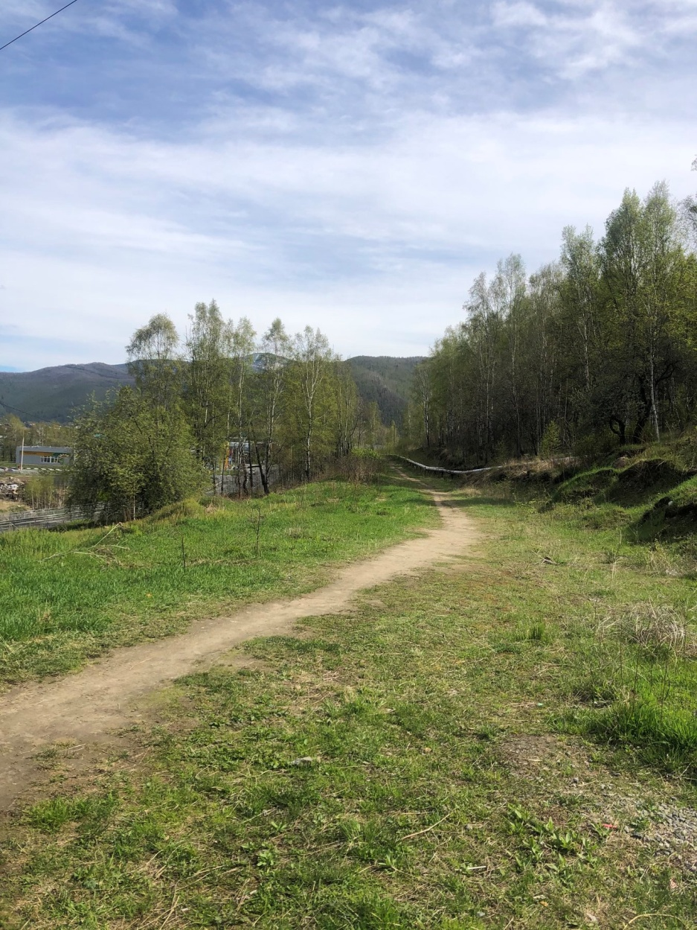
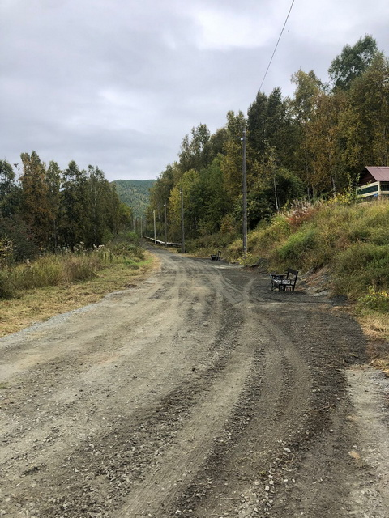
Обустройство общественного пространства в городе Слюдянка в микрорайоне Березовый
ДО
ПОСЛЕ

Slide 9
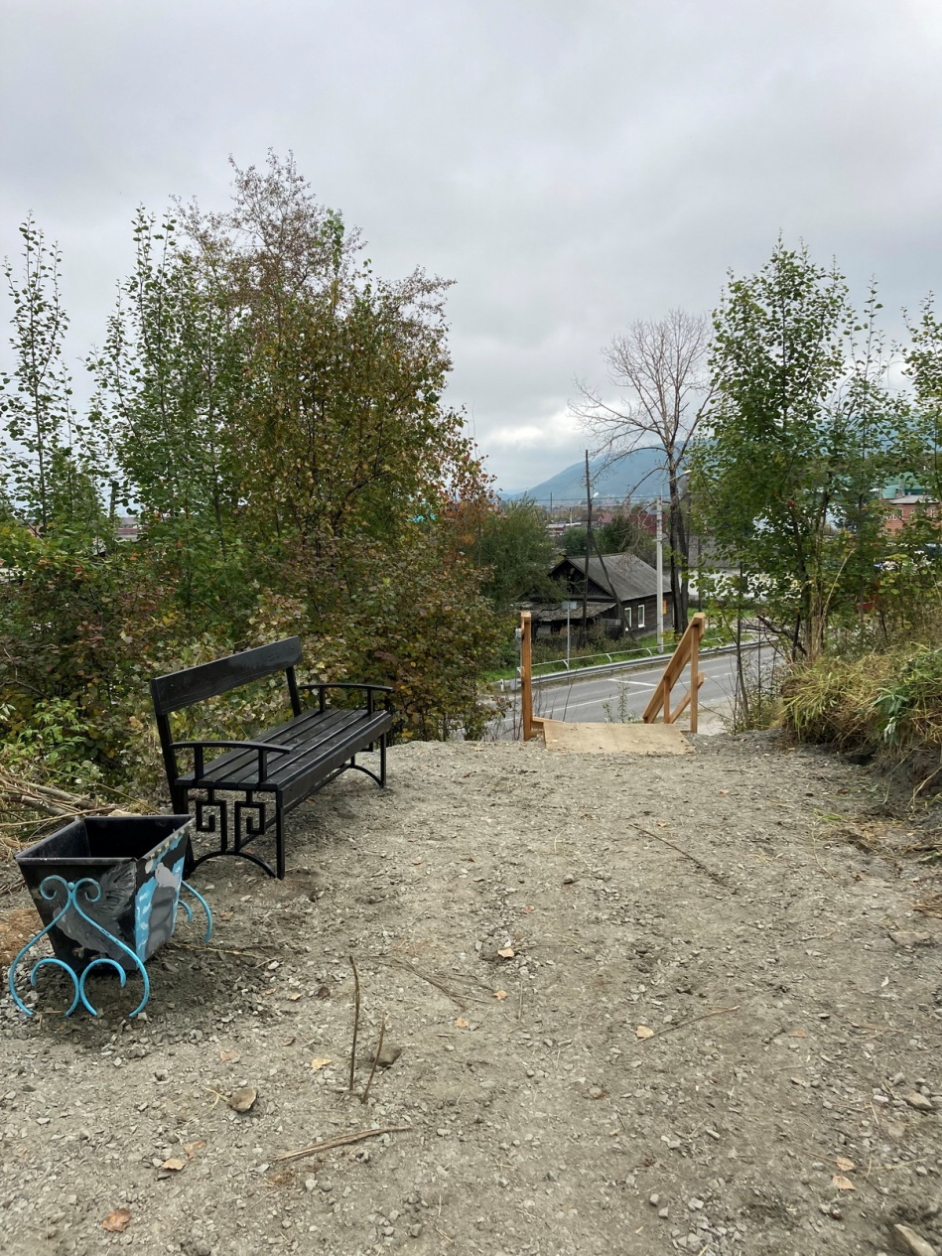
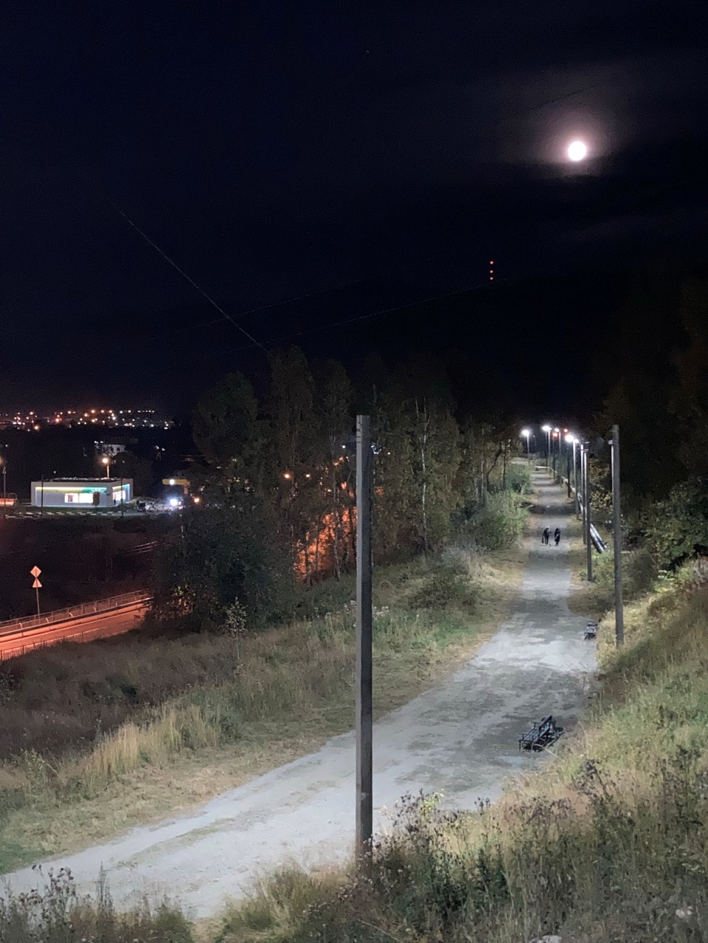
Обустройство общественного пространства в городе Слюдянка в микрорайоне Березовый
ПОСЛЕ

Slide 10
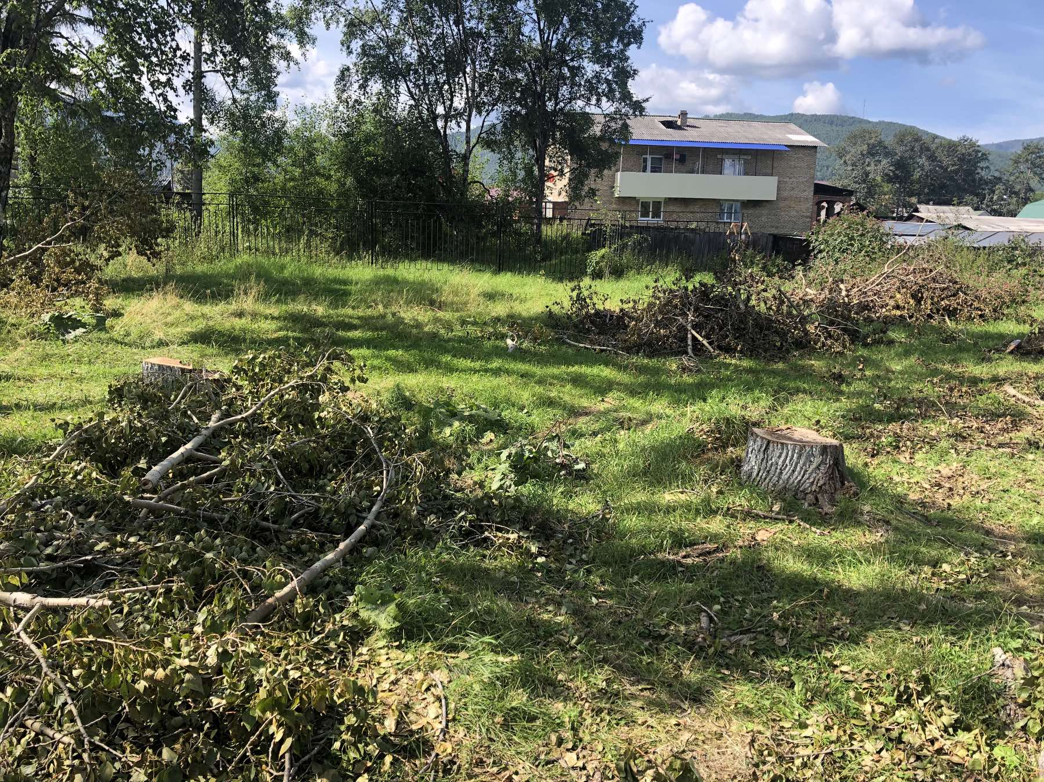
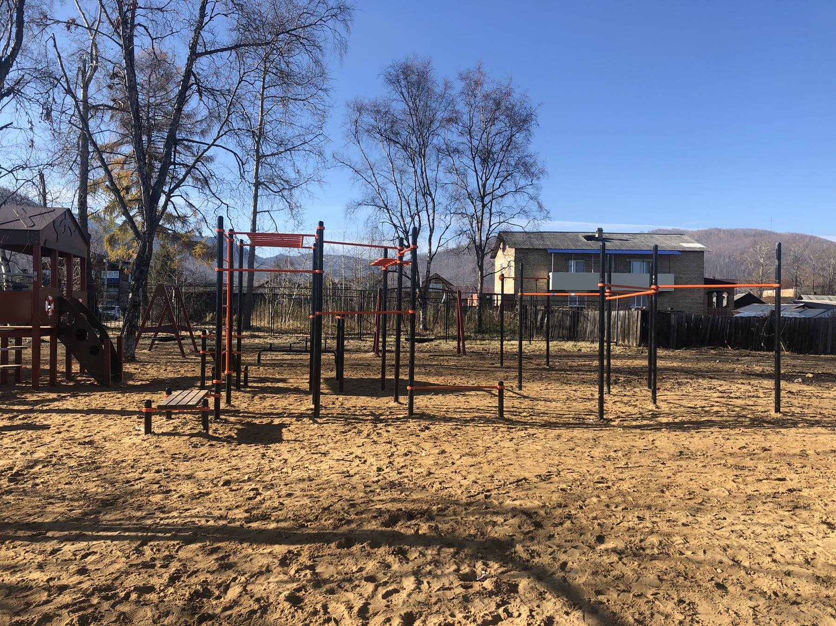
Поставка спортивной площадки для воркаута в городе Слюдянка для установки (своими силами) в парке Железнодорожник
ДО
ПОСЛЕ

Slide 11
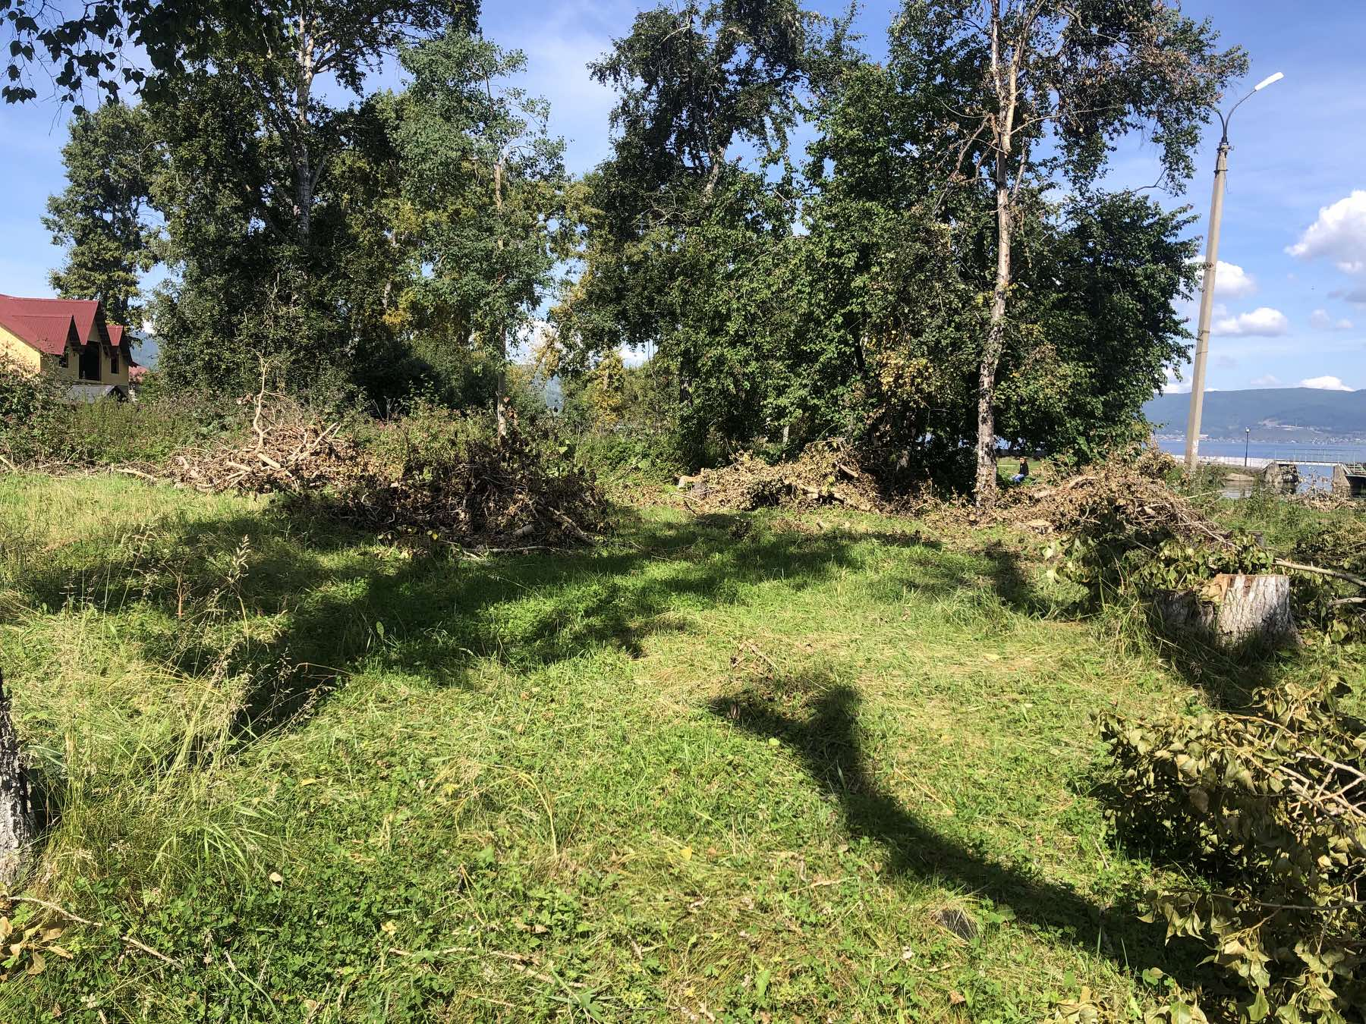
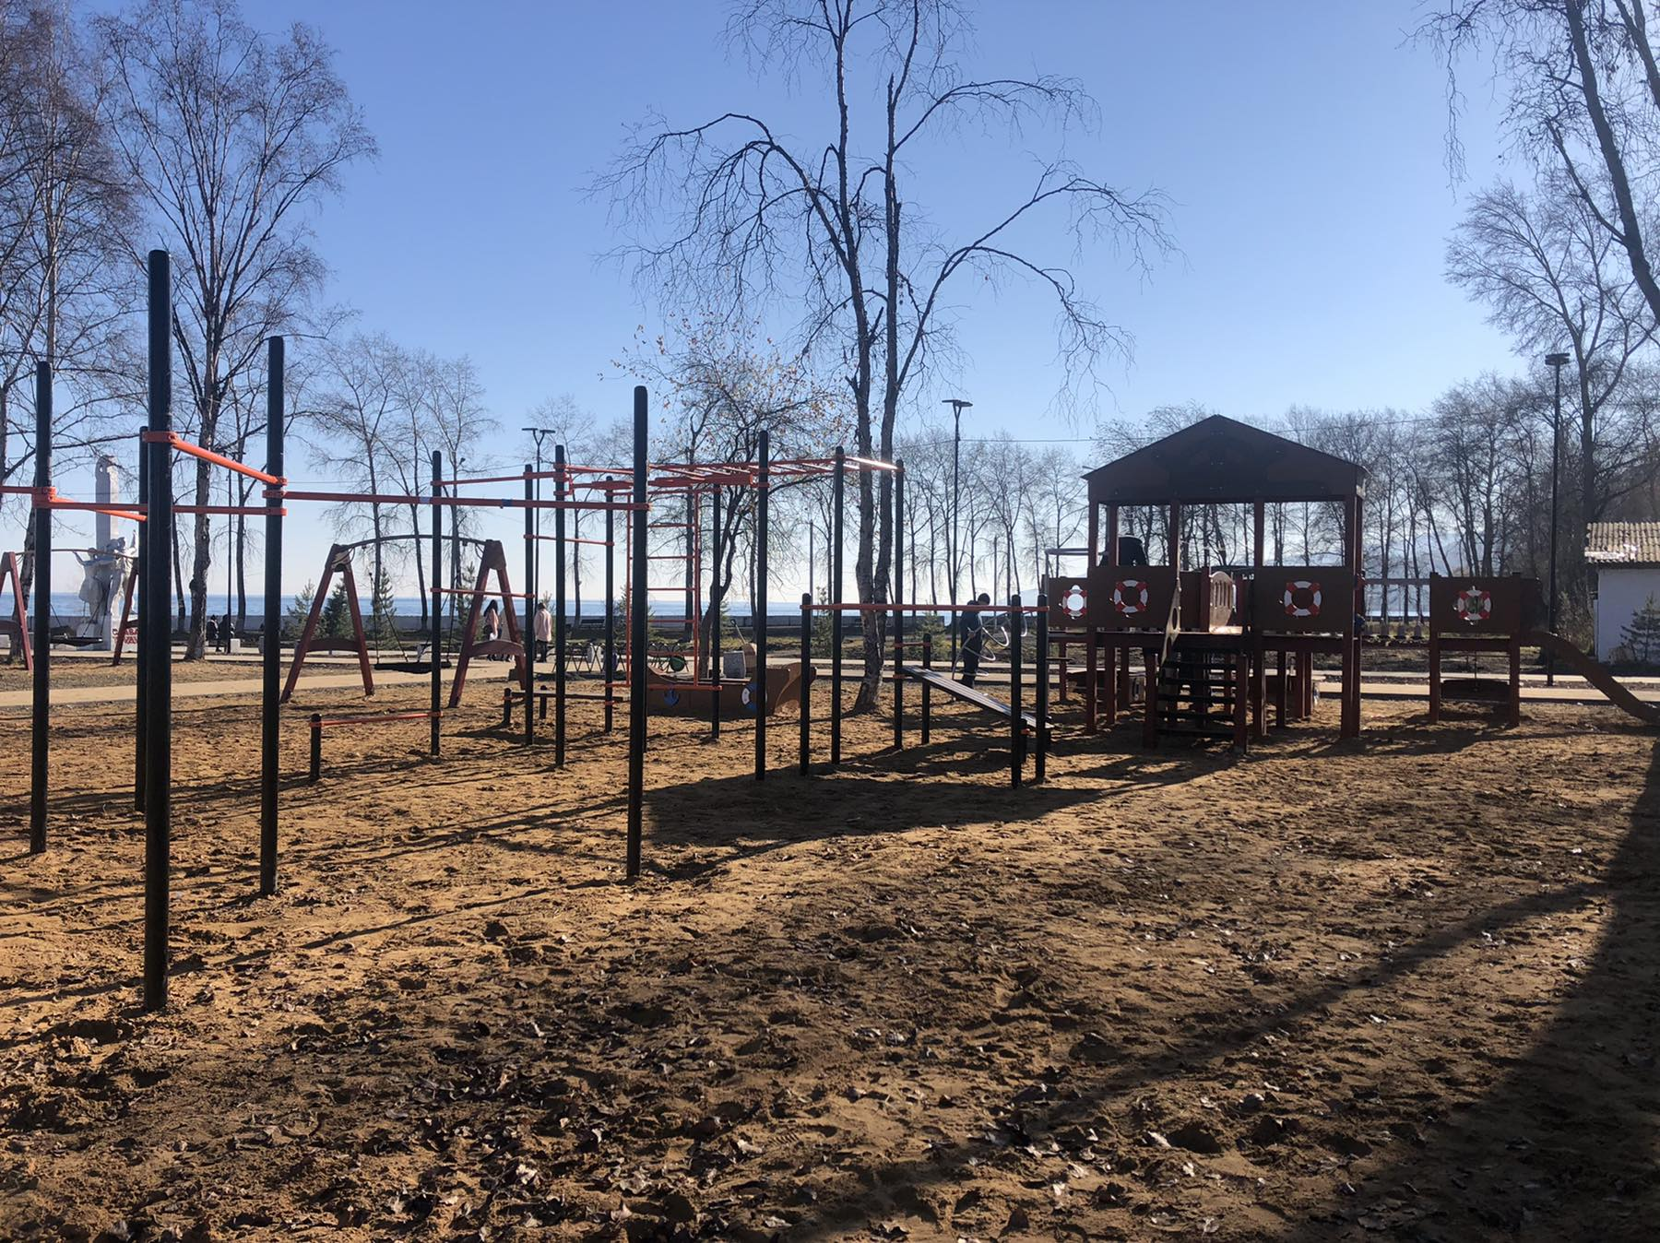
Поставка спортивной площадки для воркаута в городе Слюдянка для установки (своими силами) в парке Железнодорожник
ДО
ПОСЛЕ

Slide 12
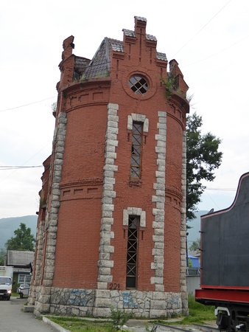
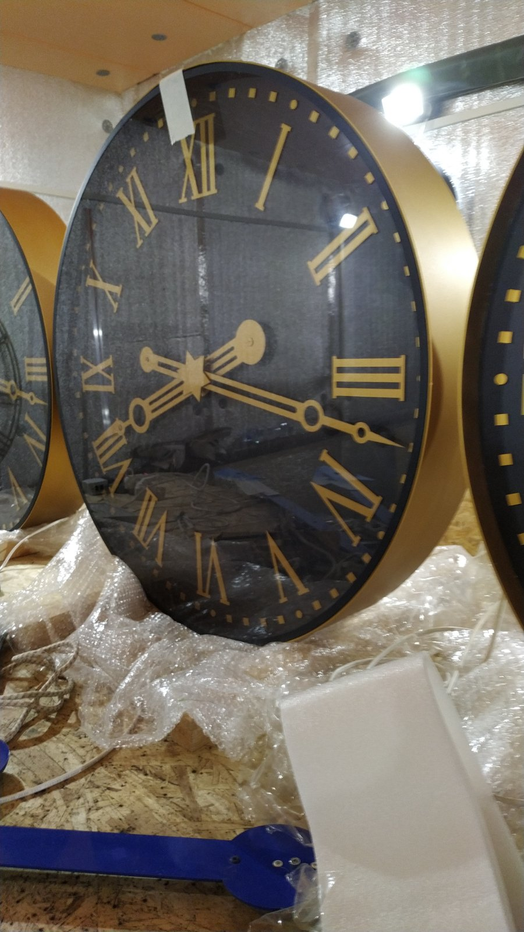
Поставка декоративных часов с подсветкой для установки (своими силами) на водонапорной башне в городе Слюдянка
ДО

Slide 13
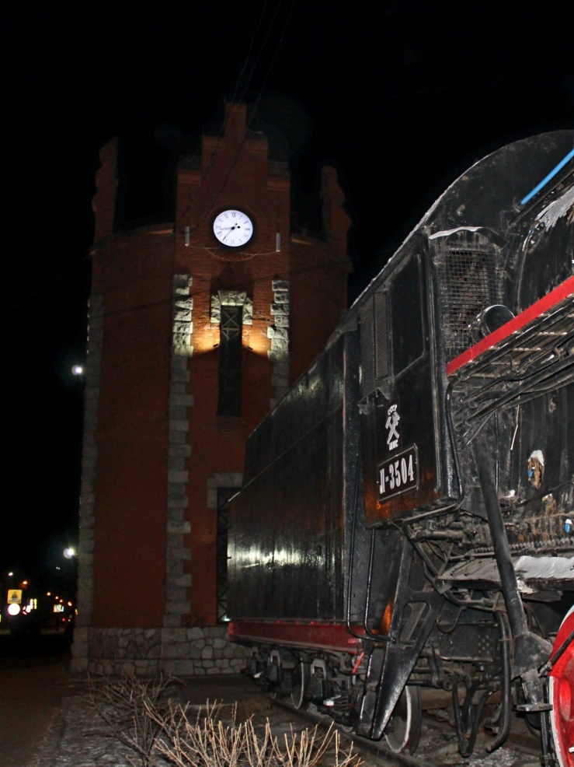
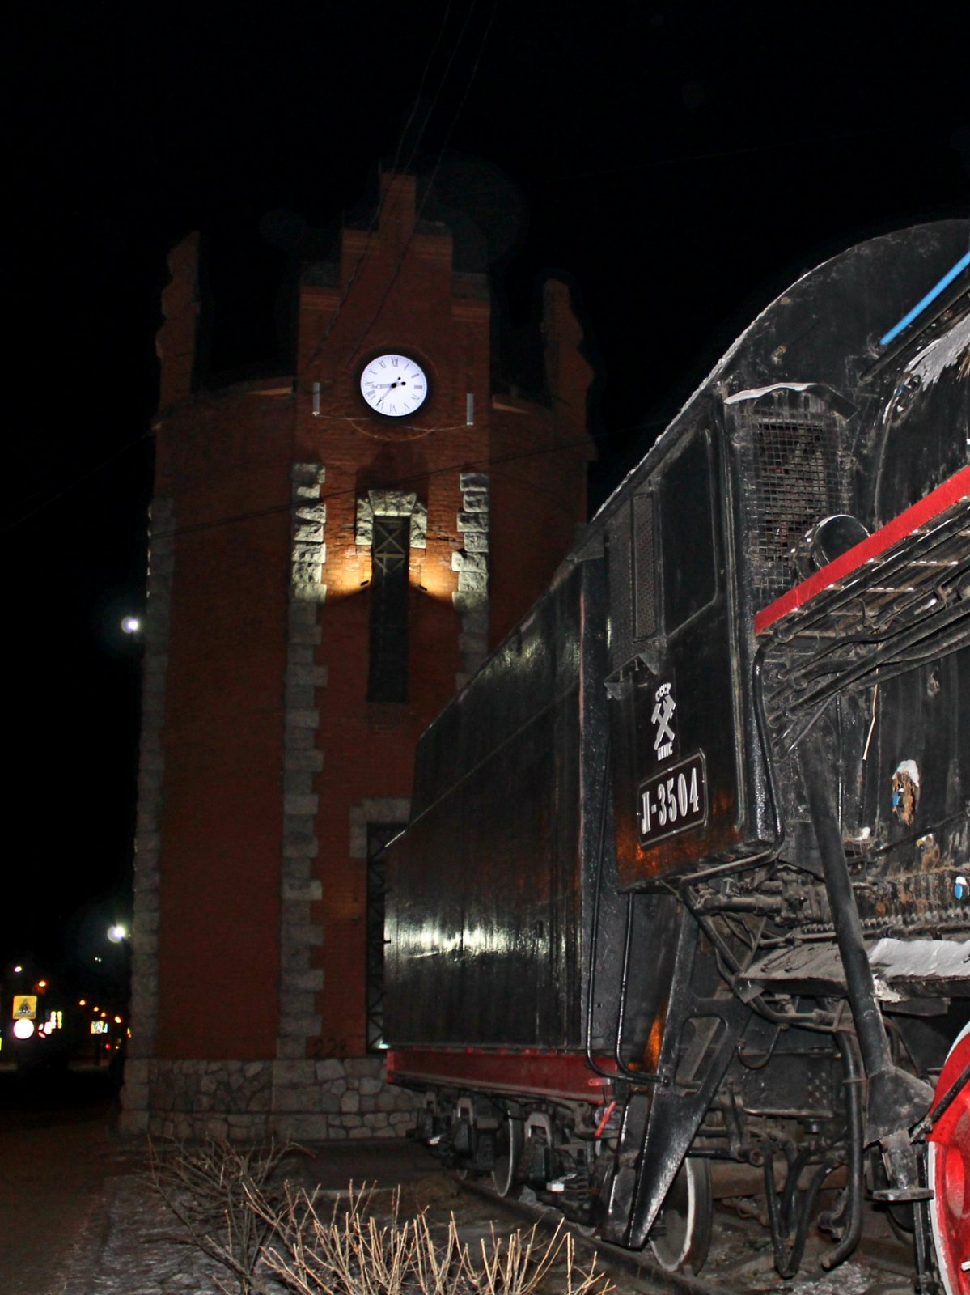
Поставка декоративных часов с подсветкой для установки (своими силами) на водонапорной башне в городе Слюдянка
ДО
ПОСЛЕ

Slide 14
Благодарю за внимание!

